Slide 1
Agricultura orgánica ¿para qué? Mercados y más
Roberto Ugás
Universidad Nacional Agraria La Molina, Perú
IFOAM – Organics International, Alemania
IV Foro nacional e internacional del sector orgánico colombiano
Bogotá, 27 julio 2016

Slide 2
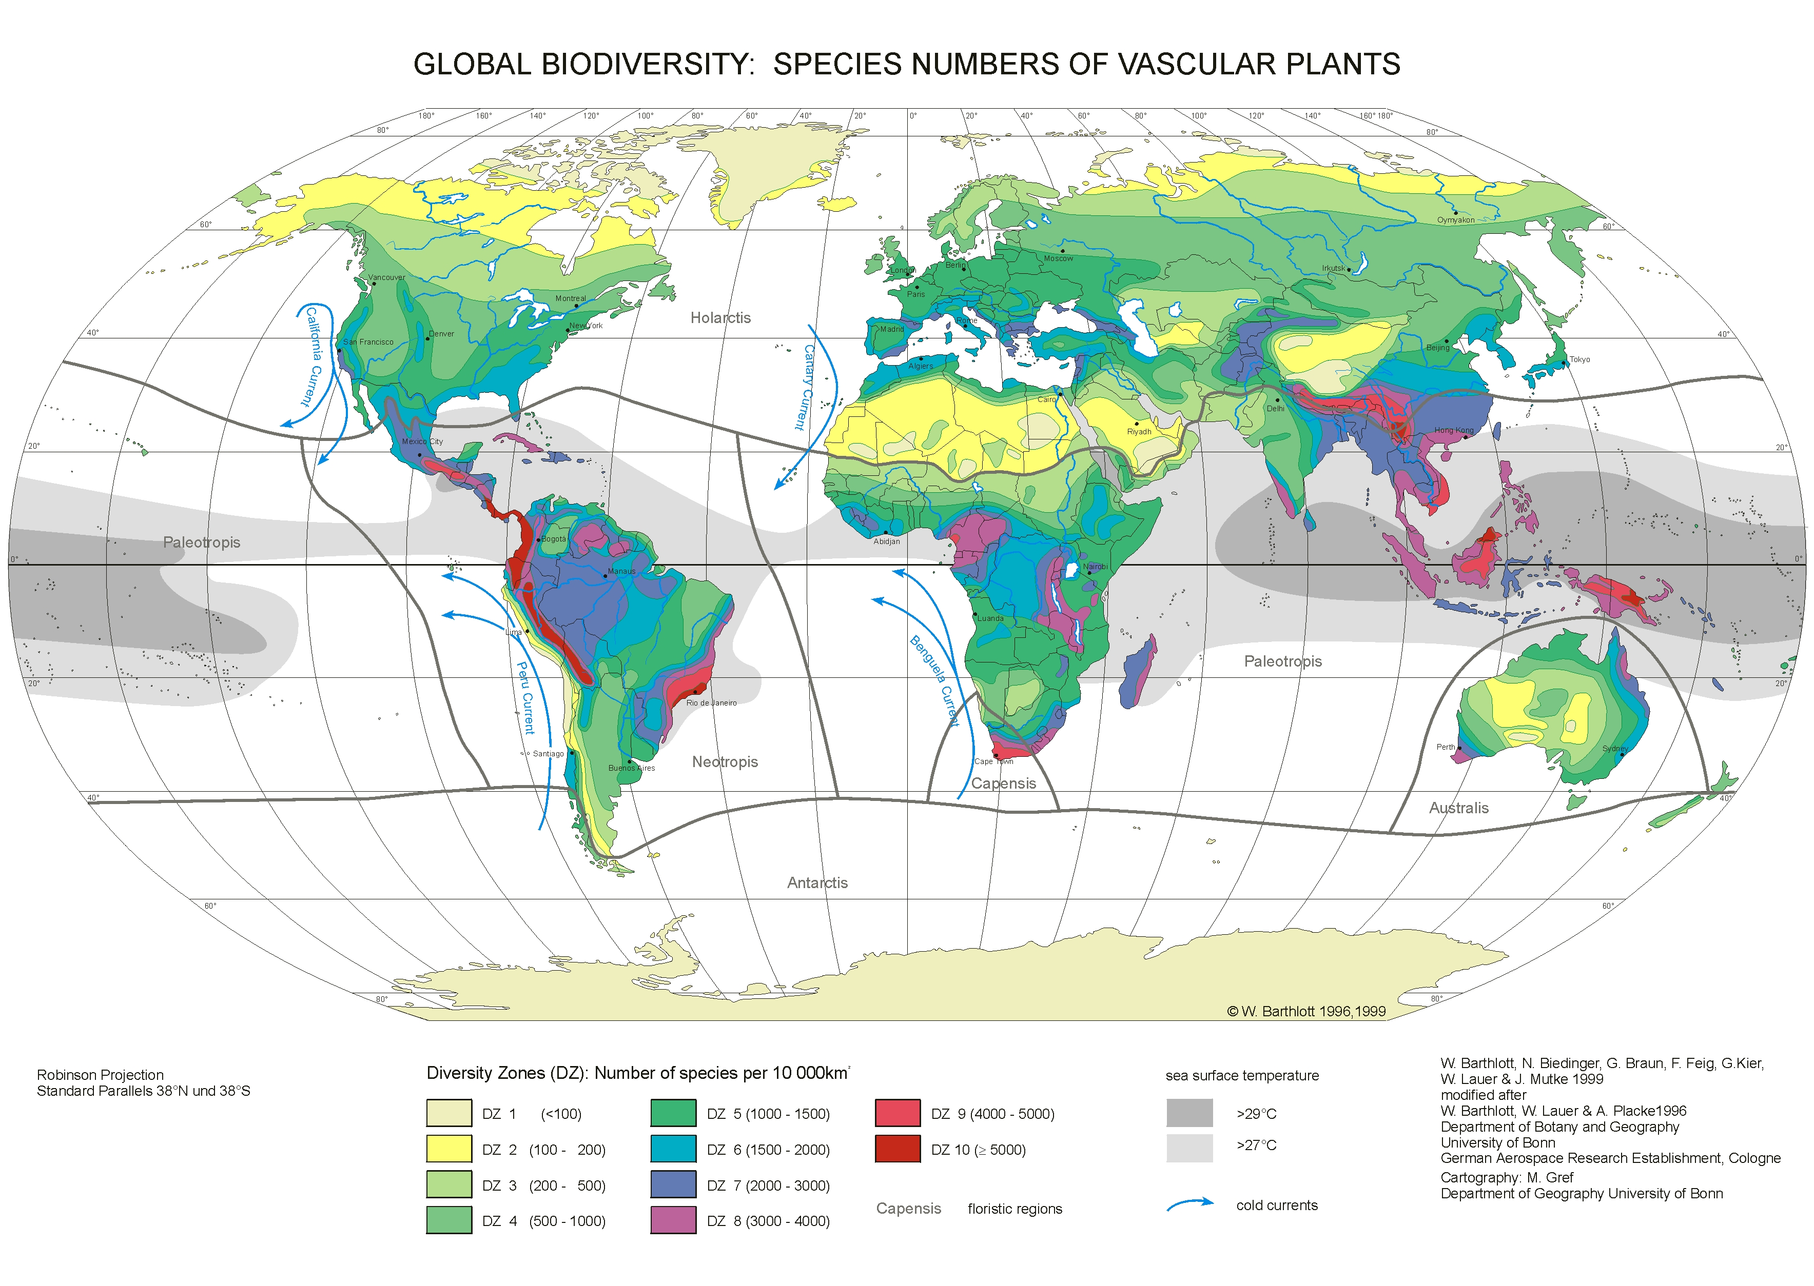

Slide 3
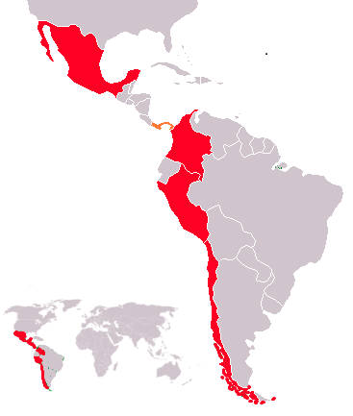

Slide 4
La insustentabilidad del modelo de agricultura actual
Contaminación por plaguicidas
Resistencia creciente a los plaguicidas
Pérdida de capacidad productiva de los suelos
Deterioro de los cuerpos de aguas superficiales y subterráneas
Disminución de la eficiencia energética
Pérdida de biodiversidad: erosión genética
La erosión cultural: el costo de la “soberbia” de algunos científicos
Exclusión de los agricultores/as más pobres
Sarandón y Flores, 2014

Slide 5
RIMISP, 2008

Slide 6
Acosta y Rodriguez, 2005

Slide 7
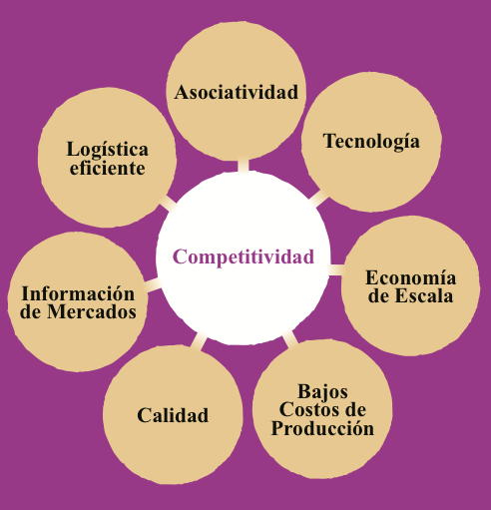
CEPES, Intermon-Oxfam

Slide 8
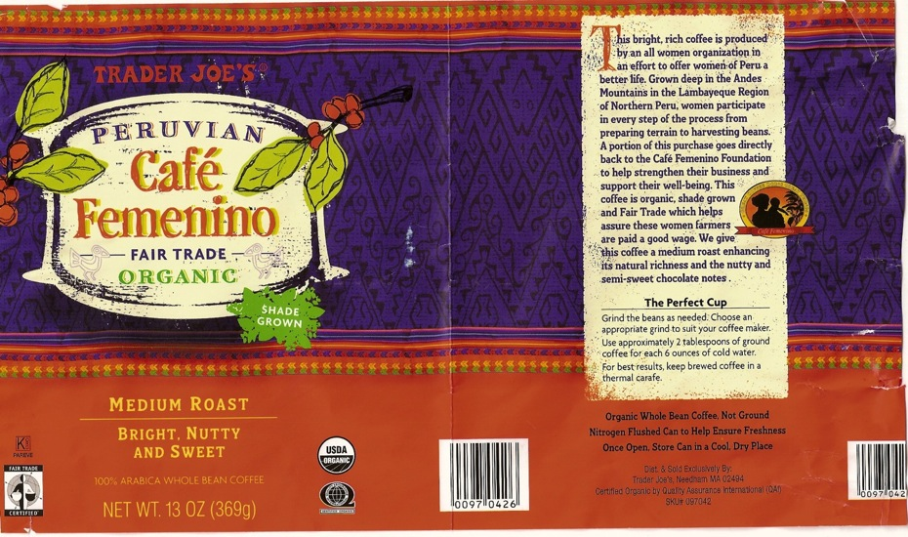

Slide 9
Agricultura orgánica:
La agricultura orgánica es un sistema de producción que mantiene y mejora la salud de los suelos, los ecosistemas y las personas.
Se basa fundamentalmente en los procesos ecológicos, la biodiversidad y los ciclos adaptados a las condiciones locales, sin usar insumos que tengan efectos adversos.
La agricultura orgánica combina tradición, innovación y ciencia para favorecer el medio ambiente que compartimos y promover relaciones justas y una buena calidad de vida para todos los que participan en ella.
IFOAM

Slide 10
Objetivos de la Sostenibilidad
Seguridad Económica
Baja inversion
Viabilidad Económica
Objetivos económicos
Rendimientos buenos y constantes
Valor Agregado
Bajos Insumos externos
Buenas Condiciones en el Trabajo
Hacer el mejor uso de los recursos locales
Comercio Justo
Agricultura ecológica
Ecosistema balanceado
Asegurar la provisión de alimentos
Cero contaminación química
Satisfacer las necesidades locales
Objetivos
ecológicos
Fertilidad alta de los suelos
Objetivos
sociales
Equilibrio de género
Agua limpia
Diversidad biológica
Respetar a la cultura local
Crianza de animales adecuada
Buen sabor y calidad
Productos seguros
Conservar los recursos naturales
IFOAM
Notes:
Sustainability Aims
Organic agriculture claims to be sustainable. But what does sustainability mean? In the context of agriculture, sustainability basically refers to the successful management of resources of agriculture to satisfy human needs while at the same time maintaining or enhancing the quality of the environment and conserving natural resources. Sustainability in organic farming must therefore be seen in a holistic sense, which includes ecological, economical and social aspects. Only if the three dimensions are fulfilled, an agricultural system can be called sustainable.
Ecological sustainability
Some important aspects are:
· recycling the nutrients instead of applying external inputs
· no chemical pollution of soil and water
· promote biological diversity
· improve soil fertility and build up humus
· prevent soil erosion and compaction
· animal friendly husbandry
· using renewable energies
Social Sustainability
Some important aspects are:
· sufficient production for subsistence and income
· a safe nutrition of the family with healthy food
· good working conditions for both men and women
· building on local knowledge and traditions
Economic Sustainability
Some important aspects are:
· satisfactory and reliable yields
· low costs on external inputs and investments
· crop diversification to improve income safely
· value addition through quality improvement and on-farm processing
· high efficiency to improve competitiveness

Slide 11
El principio de la salud
La agricultura orgánica debe sostener y promover la salud de suelo, planta, animal, persona y planeta como una sola e indivisible.
IFOAM, Principios de la agricultura orgánica

Slide 12
El principio de la ecología
La agricultura orgánica debe estar basada en sistemas y ciclos ecológicos vivos, trabajar con ellos, emularlos y ayudar a sostenerlos.
IFOAM, Principios de la agricultura orgánica

Slide 13
El principio de la equidad
La agricultura orgánica debe estar basada en relaciones que aseguren equidad con respecto al ambiente común y a las oportunidades de vida.
IFOAM, Principios de la agricultura orgánica

Slide 14
El principio del cuidado
La agricultura orgánica debe ser gestionada de una manera responsable y con precaución para proteger la salud y el bienestar de las generaciones presentes y futuras y el ambiente.
IFOAM, Principios de la agricultura orgánica

Slide 15
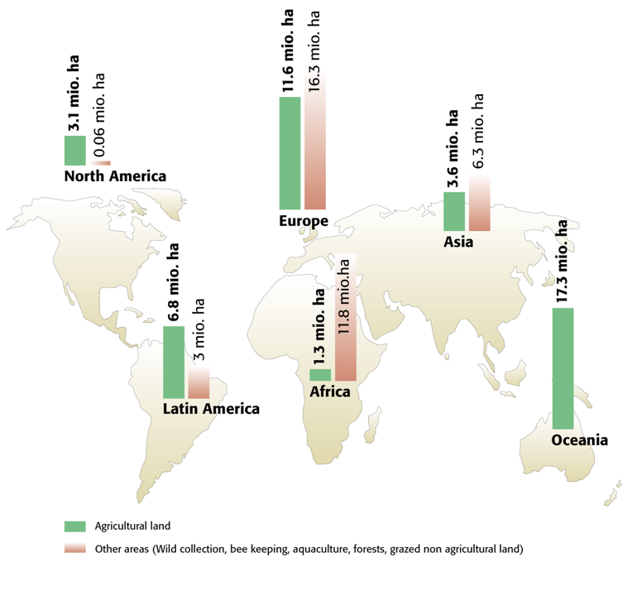
The World of Organic Agriculture 2016

Slide 16
Growth of the organic agricultural land 1999-2012
Crecimiento de la extensión orgánica en el mundo 1999 - 2014

Slide 17
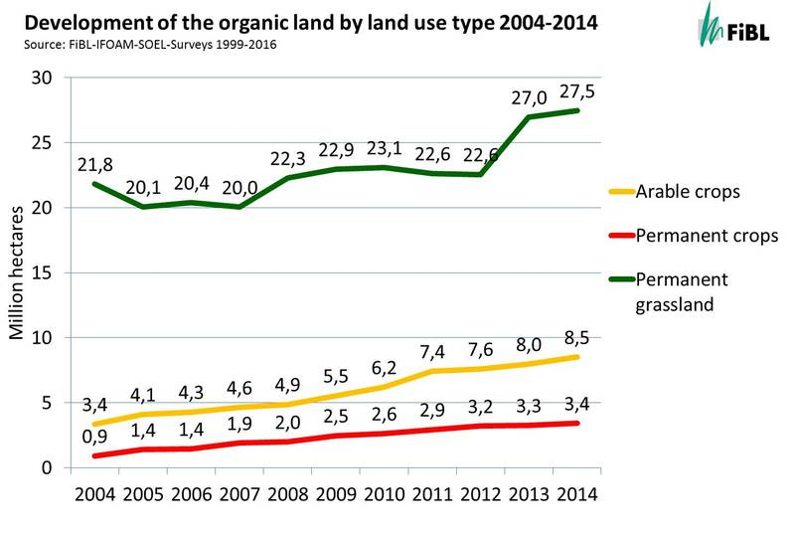

Slide 18
Diez países con la mayor extensión agrícola orgánica 2014

Slide 19
The ten countries with the largest numbers of organic producers 2012
Diez países con el mayor número de productores orgánicos 2014

Slide 20
Distribución mundial de ventas minoristas de productos orgánicos 2014

Slide 21
Diez países con los mayores mercados de productos orgánicos 2014

Slide 22
Diez países con el mayor consumo per capita de productos orgánicos 2014

Slide 25
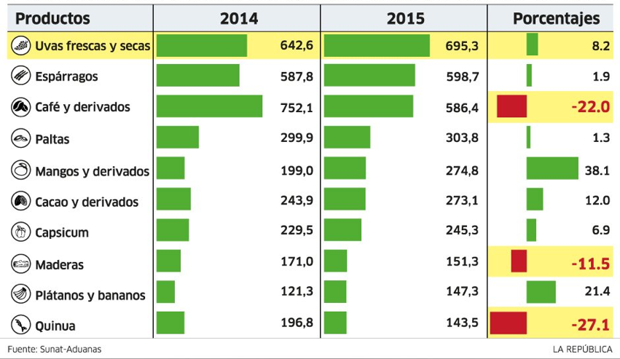
Perú: ranking de productos de agroexportación (millones USD)

Slide 26
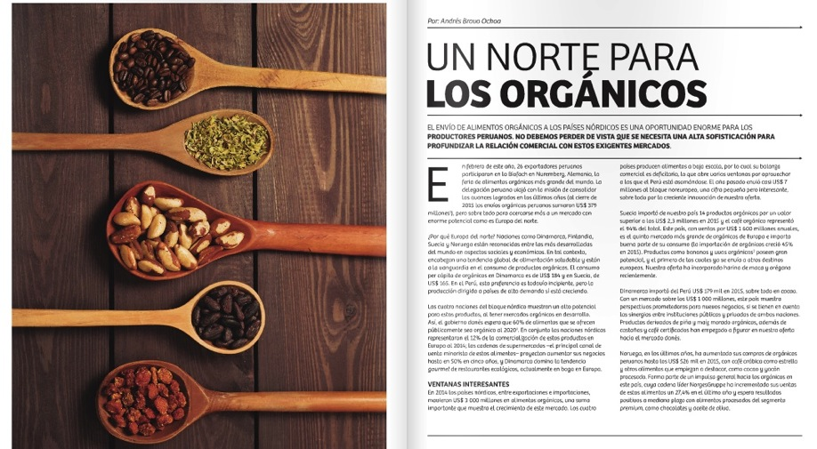
Revista exportando.pe, julio 2016

Slide 27
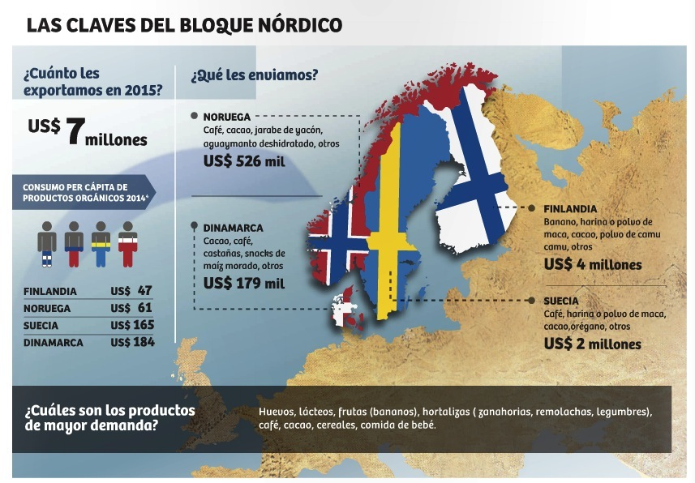
Revista exportando.pe, julio 2016

Slide 28










Orgánico, sostenible, comercio justo, BPA:
La pequeña agricultura orgánica de exportación es el sector agrario más regulado por certificaciones obligatorias y voluntarias

Slide 29
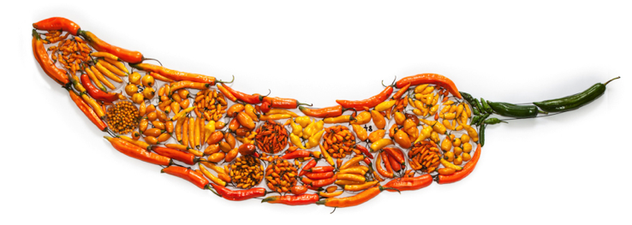
Biocomercio
Concepto central en la agroecología
Servicios para la sociedad: conservación de recursos genéticos
Ampliar el concepto
Analizar los riesgos
Promover el mercado local junto con la exportación
Desarrollar cadenas de valor ➔ agroindustria rural
Marcas, sellos, denominaciones de origen
Reconocer y entender el impacto cultural

Slide 30
Tipos de agricultura ecológica/orgánica
según el sistema de garantía
Con certificación de tercera parte
Con sistema participativo de garantía (SPG)
Ventas directas
No certificada
El reto es integrar a cada vez más productores ecológicos a cadenas de valor diferenciadas a nivel local, regional, nacional e internacional.

Slide 31
Ejemplos de sistemas de garantía de la producción orgánica:
Certificacion de tercera parte
Excepción para grupos de pequeños productores (sistemas internos de control en América Latina, Africa y Asia)
Sistema participativo de garantía (Brasil)
Ventas directas por debajo de un límite exoneradas de certificacion (EEUU)
Grupos de pequeños productores fiscalizados por autoridad competente (Chile)

Slide 32


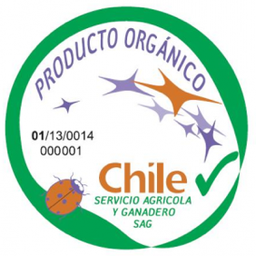


Perú:
no tiene

Slide 33
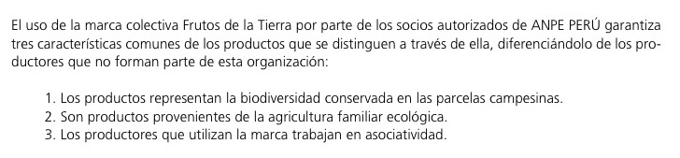


MARCA COLECTIVA: valores que transmite
Frutos de la Tierra es una marca colectiva de la Asociación Nacional de Productores Ecológicos del Perú

Slide 34
Definición de canal corto de comercialización
“ una cadena de suministro formada por un número limitado de agentes económicos, comprometidos con la cooperación, el desarrollo económico local y las relaciones socio-económicas entre productores y consumidores en un ámbito geográfico cercano”
Propuesta de Reglamento del Parlamento Europeo y del Consejo sobre la ayuda al desarrollo rural a través del Fondo Europeo Agrícola de Desarrollo Rural
MAGRAMA, España, 2013

Slide 35
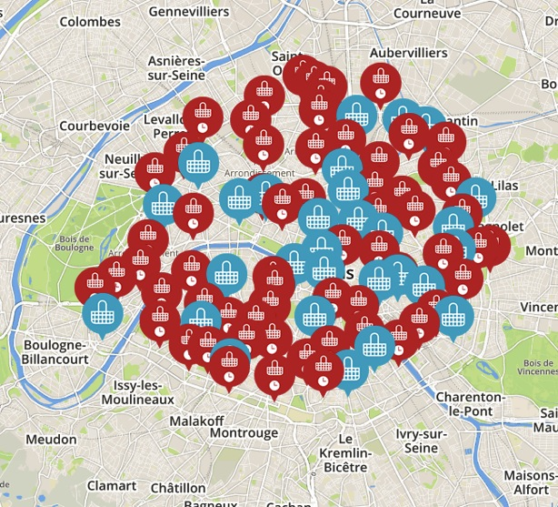
París:
Ferias y mercados callejeros como estandartes de la cultura local

Slide 36
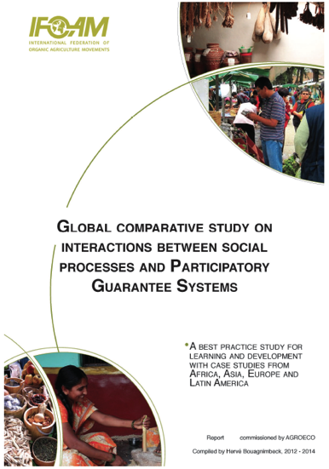
Sistemas participativos de garantía SPG
IFOAM-UNALM: Casos estudiados en 7 países en 4 continentes
SPG como mecanismo comercial a la vez que formador de capital social
Insostenibilidad de muchos SPG
SPG municipal
Estrategia de seguridad alimentaria.
Pero,
Los SPG no deben convertirse en estructuras rígidas, burocráticas, costosas, ni sujetas a un control centralizado
Si existe un consejo nacional SPG, éste debería ser un ente de reflexión y de supervisión “acreditadora” de SPG locales de diversa forma y tamaño
SENASA y actores locales podrían ser pragmáticos y sensibles a las necesidades de la gente siguiendo el ejemplo chileno.

Slide 37

Chile: Registro del Sistema Nacional de Certificación Orgánica
CÓDIGO | Categoría | Nombre entidad | R.U.T. | Nº Resolución | Fecha de inscripción | Áreas de productos a certificar | Dirección
O1 | Entidad de Certificación de Productos Orgánicos | Institute for Marketecology Chile S.A. | 96.950.170 - 8 | Nº 92 | 10 de enero de 2008 | Pecuaria, Agrícola, Apícola, Fúngica, Vinos y Productos procesados | Av. Santa María 0112, Dpto J, Comuna de Providencia, Región Metropolitana de Santiago
O2 | Organización de Agricultores Ecológicos | Sociedad Comercializadora “Tierra Viva” Ltda. | 78.639.790-1 | Nº 2230 | 30 de abril de 2008 | Pecuaria, Agrícola, Apícola, Fúngica y Productos procesados | Dr. Johow 889a, Ñuñoa, Región Metroplitana de Santiago
O4 | Entidad de Certificación de Productos Orgánicos | ARGENCERT Instituto Argentino para la Certificación y Promoción de productos | 59-137610-1 | N° 3568 | 3 de julio de 2008 | Pecuaria, Agrícola, Apícola, Vinos y Productos procesados | Agustinas 541, oficina 501, Región Metropolitana Santiago
O5 | Entidad de Certificación de Productos Orgánicos | CERES-CERtification of Environmental Standards GmbH | DE 814126518 | N° 4502 | 21 de agosto de 2008 | Agrícola, Apícola*, Vino y Productos procesados | Camino Villarrica-Pucón Km. 13,5, Sector Molco - Chosco Alto, Parcela 3 B. Casilla correos 373 Pucón, Región de La Araucanía.
O6 | Organización de Agricultores Ecológicos | Red de Productores Orgánicos Décima Región A.G. | 65.717.230-8 | Nº 2464 | 26 de abril de 2010 | Pecuaria, Agrícola y Apícola | Lota Nº 194, Piso 2, Comuna de Puerto Montt, Región de Los Lagos.
O7 | Organización de Agricultores Ecológicos | Sociedad de Agricultores Orgánicos del Valle del Aconcagua Ltda. | 76.160.206-3 | N° 7971 | 2 de diciembre de 2011 | Agrícola | El Maitén, Parcela 2 A1, Comuna de Putaendo, Región de Valparaíso.
O8 | Organización de Agricultores Ecológicos | Asociación Gremial de Productores Los Ríos Orgánico | 65.022.577-5 | N° 4290 | 10 de junio de 2014 | Pecuaria, Agrícola, Apícola y Productos procesados | Sector Rural Nassa s/n, Comuna de Paillaco, Región de Los Ríos.
O9 | Organización de Agricultores Ecológicos | ASOCIACIÓN GREMIAL CHILÓE ORGÁNICO A.G | 65.980.300-3 | N° 1037 | 10 de febrero de 2015 | Pecuaria, Agrícola, Apícola, Fúngica y Productos procesados | Coipomó s/n, Comuna de Ancud, Región de Los Lagos.
http://www.sag.cl/ambitos-de-accion/certificacion-de-productos-organicos-agricolas - 26 abril 2015

Slide 38

2.2 millones de USD en 2015 para:
Crédito para productores y procesadores orgánicos
Asistencia Técnica y Extensión Rural (ATER) agroecológica para 75,000 familias com 50% de participación de mujeres
Apoyo a 30 redes de agroecología, extractivismo y producción orgánica de agricultores familiares
Programa de Adquisición de Alimentos (PAA, 1993) – Hambre Cero
160,000 productores beneficiados en 2011
2,500 millones USD invertidos en los primeros 10 años

Slide 39
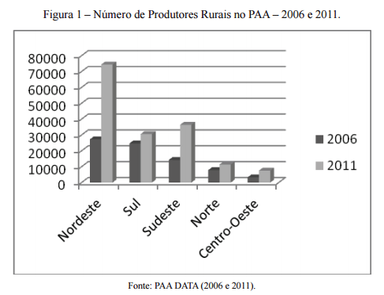
De Medeiros, 2013

Slide 40
Ejemplos de ayudas oficiales de EEUU a sus productores orgánicos,
2015-2016
Desarrollo de cultivos “especiales” - FMPP & LFPP: 63 millones USD
Fondo para dar valor agregado a productos del campo – VAPG: 30 millones USD
Programa de Mercados de Productores y Promoción de la Alimentación Local FMPP & LFPP: 26.6 millones USD
Investigación y extensión en agricultura orgánica – OREI: 17.6 millones USD
Investigación, educación y extensión para la transición a la agricultura orgánica - NIFA-RFA: 3.8 millones USD
Capacitación y extensión para pueblos indígenas
Capacitación y extensión para productores en mercados locales, orgánicos y con identidad territorial
Programa de energía rural – REAP: hasta 500,000 USD por agricultor

Slide 41
Combatir el fraude :
Reputación dañada
Mercado local y exportación
Uso intencional de sustancias prohibidas
Contaminación accidental
Presentar como orgánico lo que no es
La autoridad competente y las certificadoras no pueden combatir el fraude solas
Protejamos lo que costó tanto conseguir
Vayamos más allá de las normas: trabajo infantil, eficiencia de uso de agua, salud del suelo.

Slide 42
Caso de la quinua:
El cultivo salió de su ambiente y manejo tradicional
⬇
El monocultivo de mayor escala abrió la puerta a plagas y enfermedades
⬇
Abuso de plaguicidas
⬇
Residuos de plaguicidas en la quinua
⬇
Embarques rechazados o devueltos
⬇
Desprestigio de la quinua peruana
⬇
La quinua con residuos de plaguicidas que no se puede vender a europeos
o norteamericanos es vendida a...NOSOTROS

Slide 43
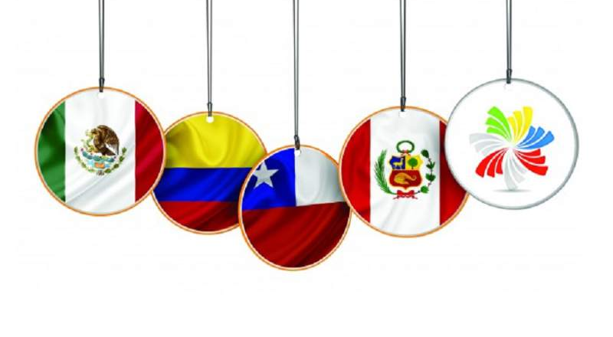
Alianza del Pacífico ¿Campeones mundiales en orgánicos y biocomercio?
Chile ya empezó con la equivalencia UE, seguirá Colombia ...
Nadie nos debe parar si nos lo proponemos.

Slide 44
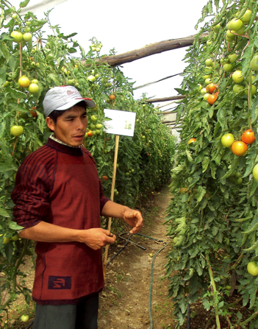
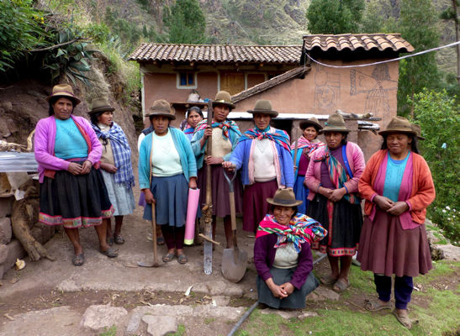
Muchas gracias

